Slide 1
3Dプリンタ
～ご説明資料～

Slide 2

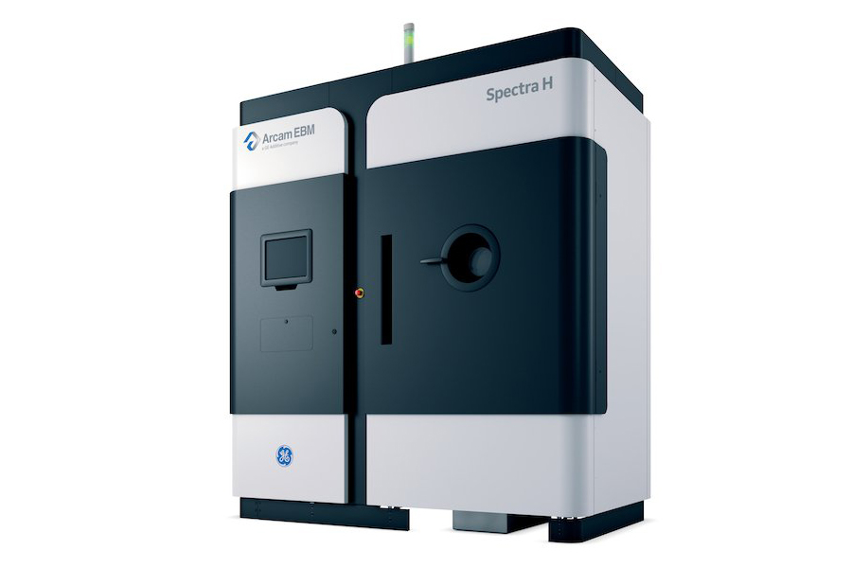
先進製造技術
GE Additive Arcam EBM Spectra H
戦略研技術フォーサイト
GE Additiveは、Arcam社のEBM（電子ビーム溶融）技術をベースとした、大型で高速な金属3DプリンタArcam EBM Spectra Hを発表。
Advancing the Industry
The additive manufacturing industry continues to accelerate as more and more businesses see the value in this revolutionary technology. The Arcam EBM® Spectra H is setting the pace with an extended platform that’s making it possible to print larger parts and produce more parts at one time. And with Spectra H’s high-heat capability, users can incorporate new crack-prone alloys, such as Titanium Aluminide, into production to expand their offerings, including high-temperature, anti-corrosive materials.
拡張プラットフォームが高熱材料の大型プリントに対応
ビルド領域は直径250mm×高さ430mm
1000 °C を超える温度で割れやすい金属部品生成が可能
自動校正
防塵環境を備えたクローズドループシステム
絶縁性向上のため可動式熱シールド
自動粉体分配および粉末回収システム
https://www.ge.com/additive/spectra

Slide 3
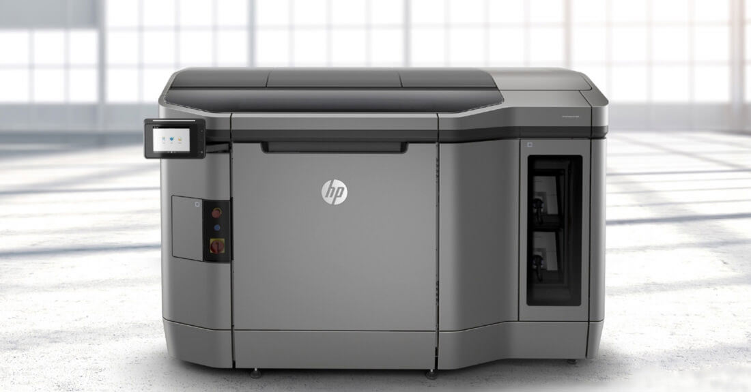
先進製造技術
HPの量産型3Dプリンタ
戦略研技術フォーサイト
HP Jet Fusion 3D Printing Solution

Slide 4
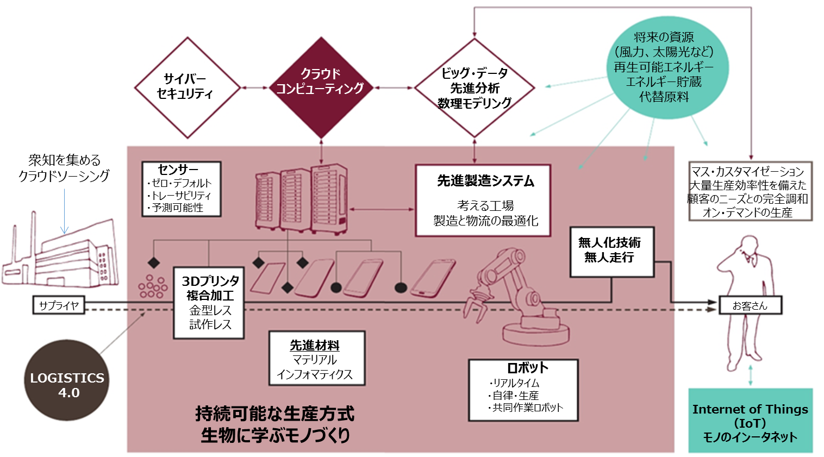
先進製造技術
ドイツのIndustie4.0概念図
戦略研技術フォーサイト
（出典）独ローランドベルガー資料

Slide 5
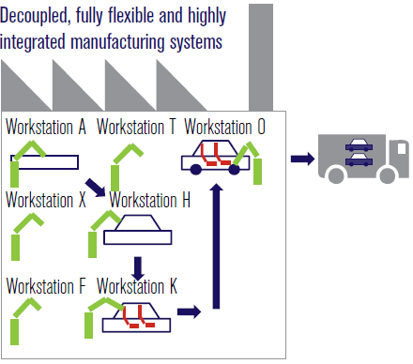
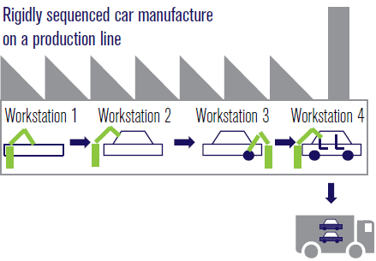
先進製造技術
スマートファクトリ
戦略研技術フォーサイト
極めて柔軟で、ユーザー個々の希望に応じた、省資源・省エネを実現した生産、
それがIndustry4.0、いわゆる第四次産業革命の目標。
現在、消費者のリクエストは、情報システムにより、工場での生産に一部は反映されるが、全てが個別的／オーダーメイド的に生産されない。
ドイツは、設計から生産に至るまでの一貫したデジタルシステムにより、消費者が希望する個別機能やコンポーネントを個別に組み合わせた製品づくりを可能とする事を指向している。
ベルトコンベアでの単調な生産

Slide 6
3Dプリンタ
マスカスタマイゼーション
戦略研技術フォーサイト
社会の変化
ユーザーニーズの把握
ユーザーニーズの把握
嗜好の多様化
要求レベルの向上
人間と機械の
距離が縮まる
基本仕様の検討
仕様への落とし込み
（ニーズの一般化）
カスタマイズを
前提とした設計
マス・カスタマイゼーション
仕様の詳細設計
個別ニーズを
把握する技術
単品でも安価、かつ短期間で製造できる技術
個別ニーズの
把握と反映作業
個別生産
大量生産
※出典：日経ものづくり（2015年 February より転載

Slide 7
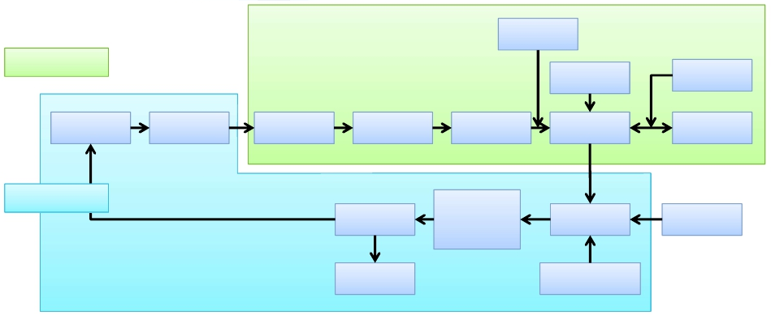
3Dプリンタ
モノ売りからサービスを売る・・・
戦略研技術フォーサイト
Industry4.0の注力領域
【マス・カスタマイゼーション】
認証・認定
生産技術
ものづくり
評価
テスト
認定
顧客ニーズ
把握
コンセプト
構築
基本設計
詳細設計
開発・試作
生産・量産
パートナー
サプライヤ
調達
市場・顧客
Industrial Internetの注力領域
【パーソナライゼーション】
メンテナンス
サポート
教育
運用
サポート
廃棄
リサイクル
販売
リース
ファイナンス
市場・顧客
戦略
Industry 4.0
Industrial Internet
「マス・カスタマイゼーション」を実現のため，システムや機器間の情報交換の規格を策定これによって，お客さまごとに細かに異なる仕様に柔軟に対応して，世界中の各社工場を結んで，設計，製造をスムーズに行う。
個別お客様の要望に対応する「パーソナライゼーション」を実現するため，製品の稼働データを分析し，新たなサービスを提供お客様と一緒に価値を創り出す

Slide 8
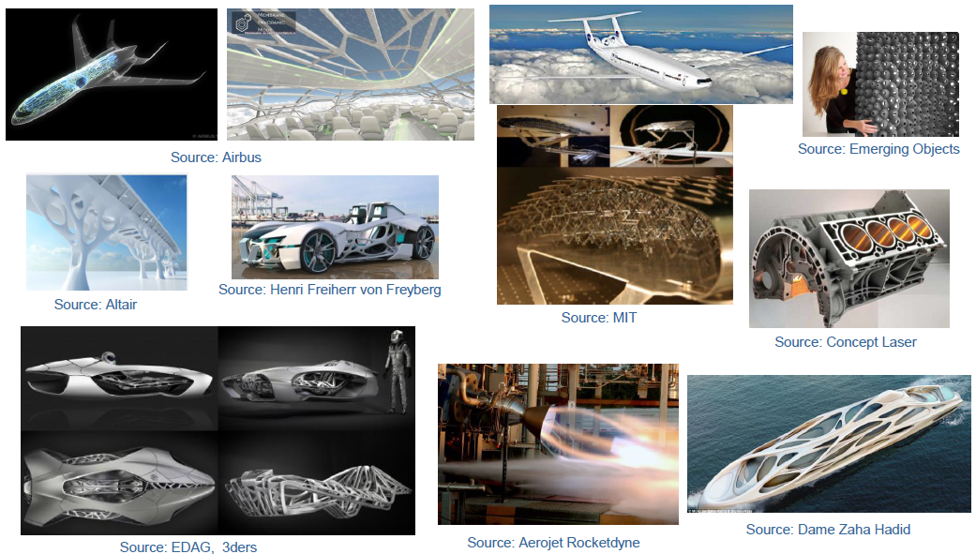
先進製造技術
本格的な産業利用フェーズに入った3Dプリンタ
戦略研技術フォーサイト

Slide 9


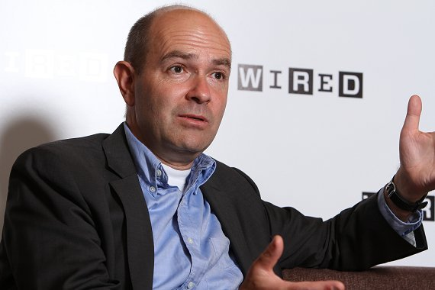
先進製造技術
3Dプリンタの第三次ブームは去りました・・・が～
戦略研技術フォーサイト
2013年2月の一般教書演説で3Dプリンタに言及し、第二次オバマ政権では、製造業回帰と先進製造に関する政策を推進。
クリス・アンダーソンの「Makers」が3Dプリンタの第三次ブームを引き起こした。
基本特許が2010年前後から20年を経過し、利用可能となっている。

Slide 10
先進製造技術
★3Dプリンタ（光造形）は日本発の技術
戦略研技術フォーサイト
今、注目を浴びている３次元造型技術（3Dプリンタ）は、技術公開も特許申請も日本が世界に先んじている。しかし実用化については米国の後塵は排し現在に至っている。
３次元造型技術、正確には光積層造形技術のパイオイニアは４人と言われる。
特許出願 技術公開
（１）小玉秀男 1980年4月12日 1981年
（２）アラン・ハルバート 特許出願無し 1982年
（３）丸谷洋二 1984年4月23日 1984年
（４）チャールズ・ハル 1984年8月 8日 1984年
非公開の研究開発開始時期は、特許出願こそしていないがハルバートが1978年と一番早く、小玉が1980年、ホールが1982年、丸谷が1983年と続く。
ハルバートは当時イノベーション創出で有名な３Mで研究開発を行っていたが、その３Ｍでも光積層造型技術は全く評価されなかったと言う。それは小玉も同様で、名古屋市工業研究所の所属であったが、上司からは全く見向きもされなかった。ホールは、技術開発から３Ｄシステムズ社を創業し社長として活躍した。

Slide 11
先進製造技術
★3Dプリンタビジネスの国内状況
戦略研技術フォーサイト
CMET | 三菱商事・NTTデータ、旭電化３社のJV（1988年）ナブテスコG
D-MET | JSRの子会社となり事業存続
ソニー | 撤退（2003年、光造形事業進出、2007年、撤退）
三井造船 | 撤退
帝人製機 | 1991年、光造形事業。2000年、CMETを買収、事業統合
デンケン | 撤退（消滅）
アウストラーダ | 撤退（消滅）
メイコー | 撤退
ウシオ電機 | ユニラピッド
中部日本工業 | 撤退（消滅）
キラ | 撤退
豊田工機 | 杉村精工に無償譲渡（2003年）
杉村精工 | 撤退（消滅）
アスペクト | 三菱商事の光造形事業撤退（1995年）に伴い1996年独立
キーエンス | 材料噴射型プリンタを事業の中心としている
松浦機械製作所 | 松下電工からの特許使用許諾を得て複合加工機を販売

Slide 12
先進製造技術
★現在の主な国内プレイヤー
戦略研技術フォーサイト
CMET | 液相光重合方式（結合剤噴射方式を開発中）
アスペクト | 粉末床溶融結合方式（金属、樹脂）
松浦機械製作所 | 粉末床溶融結合＆切削の複合加工
D-MET | 液相光重合方式
キーエンス | 材料噴射
ホットプロシード | 材料押出方式
ボンサイン・ラボ | 同上
オープン・キューブ | 同上
武藤工業 | 指向性エネルギー堆積（アーク溶接）
キャノン | インク・ジェット（ストラタシスにプリントヘッド提供）2018年
リコー | インク・ジェット 2018年
エプソン | インク・ジェット
これから進出

Slide 13
先進製造技術
★3Dプリンタ市場は、世界２強状態
戦略研技術フォーサイト
Personal 3D Printers 2013年sales：459.4Million
3D Systems
3D Systems
2012年1月
Z Corporation
世界２強
Objet
Personal 3D Printers
2013年sales：437.5Million
Stratasys
Stratasys
Stratasys
2012年4月
2011年5月
2013年6月
Solidscape
MakerBot
【3次元3プリンタ業界の動向】
3次元プリンタ業界は、Stratasys陣営と3D Systems陣営の2強状態。老舗の3D Systems社は、2012年1月3日付で米Z社と経営統合。Stratasys社は、2011年5月に米Solidscape社買収。続いて2012年4月にはイスラエルのObjet社と経営統合。2013年6月19日、米MakerBot社と経営統合。

Slide 14
先進製造技術
★ものづくり
戦略研技術フォーサイト
素材
プラスチック
加工
耐食性
硬度
耐膨張
耐酸化
耐熱性
耐疲労性
減衰能
高温強さ
低温強さ
被削性
強磁性
非磁性
軽量性
リサイクル性
金属
木材
石材
ゴム
ガラス
プラスチック
セラミック
ファイン セラミック
複合材料
金型
素形材
製品／部品・部材
プレス加工
鍛造
鋳造
セラミック加工
粉末冶金
積層造型 （3Dプリンタ）
Notes:
「素形材」とは、素材に熱や力が加えられ、形が与えられた部品や部材のことをいいます。具体的な素材としては、金属をはじめ木材、石材、窯材、ゴム、ガラス、プラスチックなどがありますが、最近ではファインセラミックス、複合材料も使われるようになりました。これら素材を素形材に変えるためには、鋳造、鍛造、プレス、粉末冶金などいろいろな材料加工法が使われます。 こうしてできた素形材はそのままか、わずかな機械加工により精密に仕上げて、製品となります。 また、最近のハイテク素形材の生産には、自動化のほか、コンピューターやロボット技術が駆使されて、我が国の素形材産業はその品質・性能でも、生産量・生産金額でも世界のトップクラスをいくものです。 素形材はその用途によって、強さ、硬さ、延性などの性質のほか、摩耗しにくい、 腐食しにくい、熱に耐える、振動を吸収する、削りやすいなど、いろいろな特徴が要求されるので、その部品へのニーズに応じて、素形材の性質や加工法が選ばれます。 このように素材に加工が施されてできあがる素形材は、はるか紀元前の昔から私たちの生活には欠くことの出来ないものであり、また新しい時代の到来とともに、その可能性には計り知れないものがあります。

Slide 15
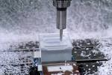
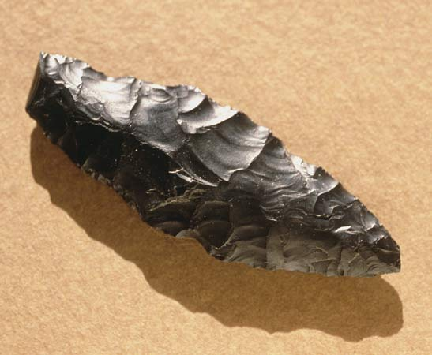
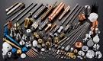
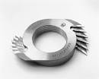
先進製造技術
★第１のものづくり 除去加工
削る事で造形する方法
■切削技術

Slide 16
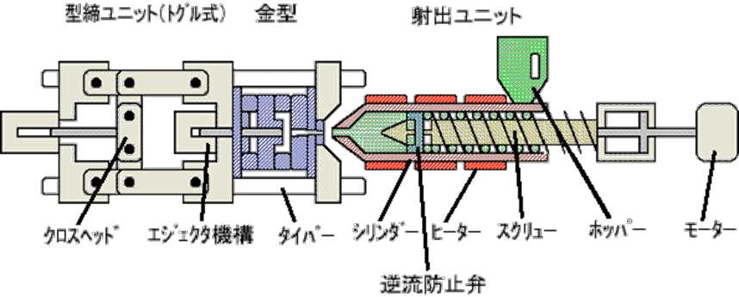
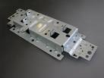
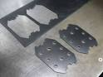
先進製造技術
★第２のものづくり 成形加工
射出成型
変形させることで造形する方法
■射出成型
■プレス加工
■塑性加工
プレス加工
成形加工品

Slide 17
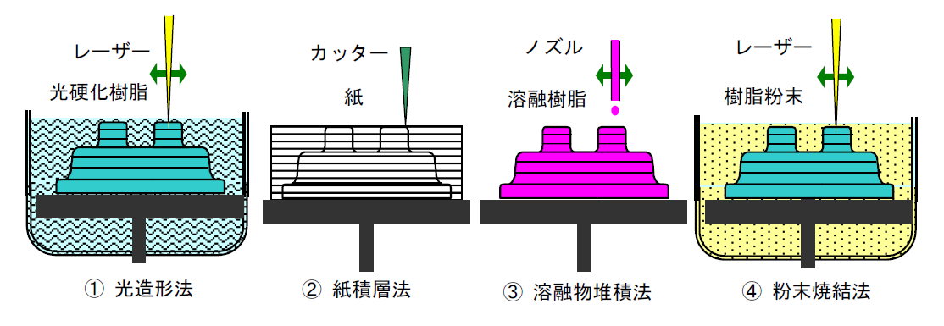
先進製造技術
★第３のものづくり
第三のものづくり技術は、積層する３次元積層造型技術。
３次元積層造型技術は、現在注目されている３次元プリンタとその周辺技術の事を言う。３次元プリンタは、３次元データを元に積層造型する装置をいい、主な製品タイプとしては、造型方式と使用する材料の違いにより、光造形法、紙積層法、溶融物堆積法、粉末焼結法などがある。
３次元プリンタの主な需要分野としては、試作品のデザイン確認や機能検証等に利用する工業・研究系用途、建築系用途、歯科模型、人体模型、福祉機器模型等に利用する医療・福祉系用途、モノづくり教育のツール等として利用する教育系用途などがで、特に数十万円代の３次元プリンタの登場により個人ユースでの利用が今後拡大すると予想されているが、実態はそれほど広がってはいないのが現状。
長所 微細造型可能 比較的安価に造型 造型材料対象多い 複雑造型に強み
短所 造型時間が比較的長い 造型時間が比較的長い 造型後の後処理 造型後の後処理

Slide 18
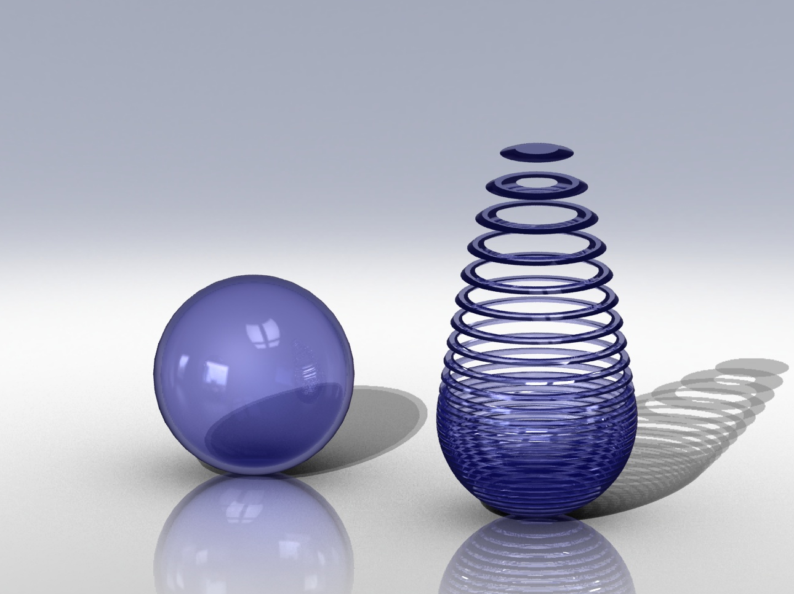
先進製造技術
★3Dプリンタ 三次元形状をスライス
STLデータは、プリンタドライバがスライスデータに変換し、積層１段分のデータ毎に印刷（積層）する。
STLデータをSliceする
STL:STereo Lithography

Slide 19
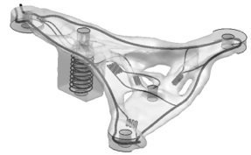
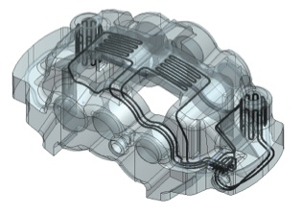
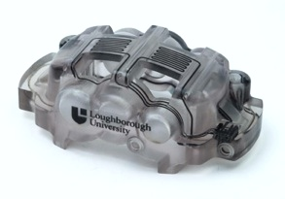
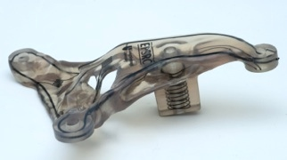
先進製造技術
理想形の内部水管を造形できる
戦略研技術フォーサイト

Slide 20
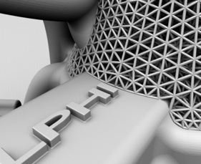
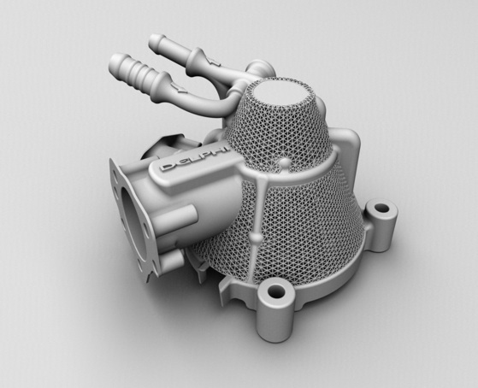
先進製造技術
複雑な構造体を造形出来る
戦略研技術フォーサイト

Slide 21
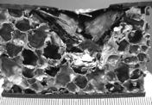
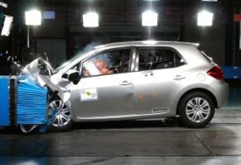
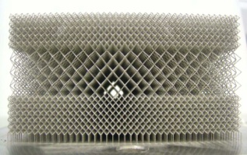
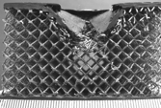
先進製造技術
理想としていた構造体を造形
戦略研技術フォーサイト
理想的な構造体

Slide 22
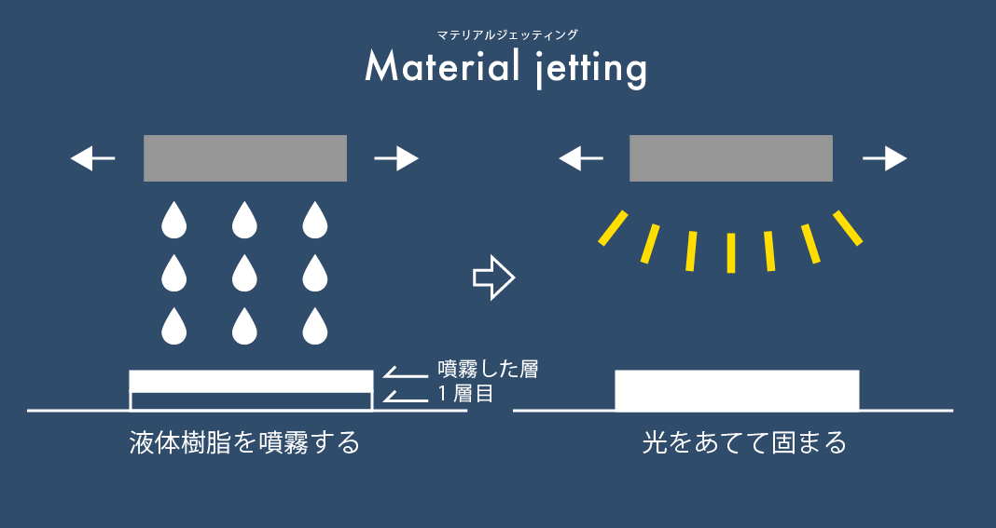
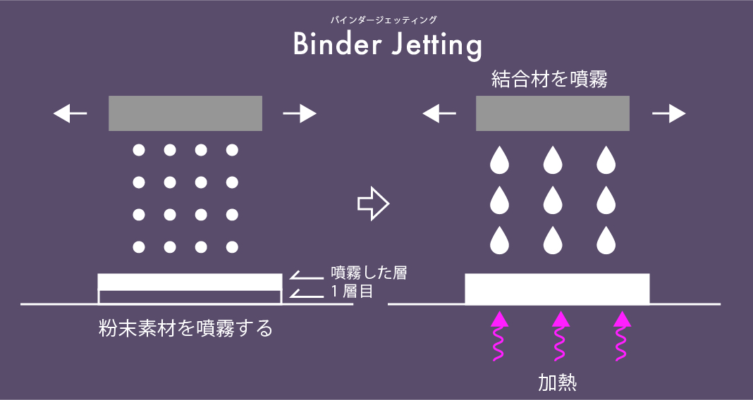
先進製造技術
インクジェット型
戦略研技術フォーサイト
光硬化性樹脂を使ったインクジェット型は、CMYK樹脂（PolyJetの機種によっては、ホワイトも加えたＣＭＹＫＷ）がノズルから噴霧され、ドロップ状のインクが落ちた時点で着色される仕組みである。積層の仕組みは、1層分の積層が終わると、造形ステージが下がり、次の積層を行う。
C：シアン
M：マセンダ
Y：イエロー
K：ブラック
インクジェット法3Dプリンターの最大の特長は、一般的な手法である熱溶解積層法（FDM）などに比べて積層ピッチが小さく（最近だと16ミクロンや14ミクロンも可能）、滑らかな表面仕上げと微細で複雑な造形物も制作できる。
また、光硬化性樹脂によるインクジェット法では、液体樹脂をベースにしていることから、材料混合による様々な表現ができる利点がある。近年では材料のバリエーションも増えており、一般的に商業利用が盛んな熱可塑性樹脂に近い物性の素材を混合によって表現することが可能となっている。

Slide 23
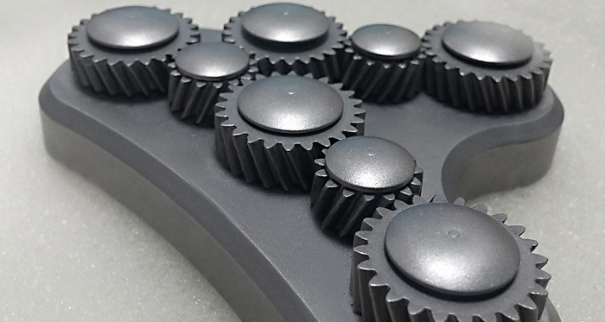
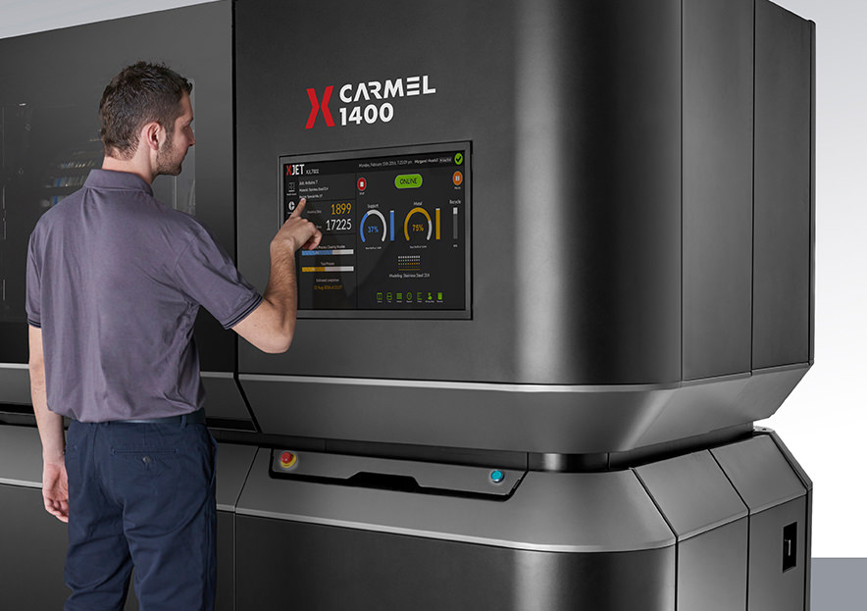
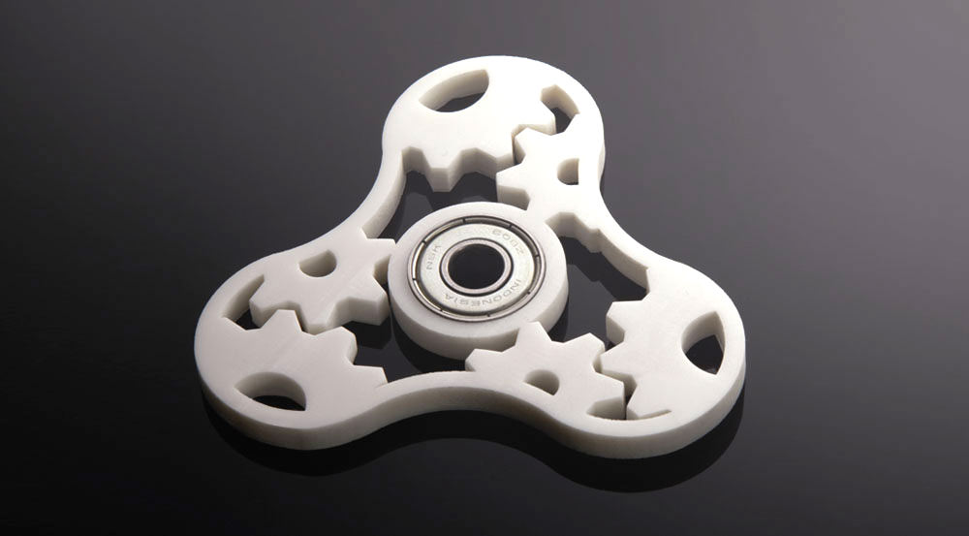
先進製造技術
イスラエルXJet
戦略研技術フォーサイト
液体金属
XJet Carmel 1400
液体金属
と
セラミック

Slide 24
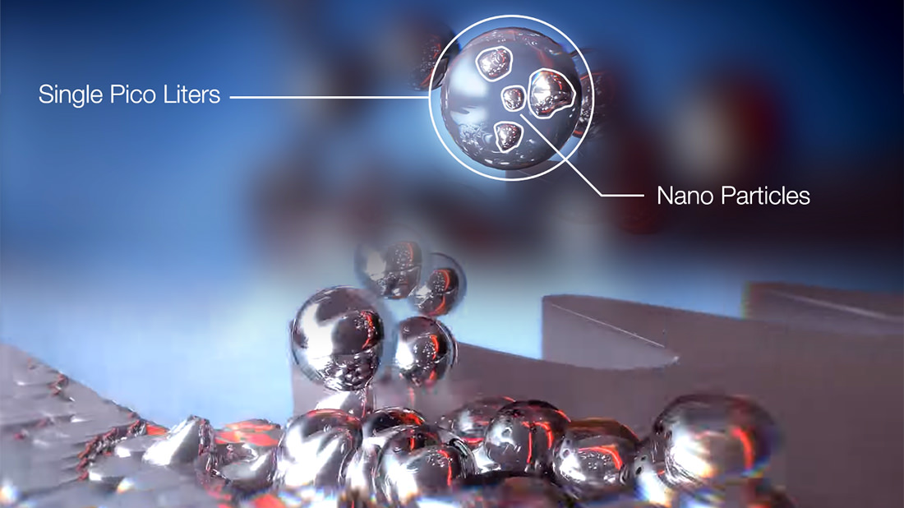
先進製造技術
イスラエルXjet社のNPJ
戦略研技術フォーサイト
Xjetは、NPJ（NanoParticle Jetting）技術により、金属とセラミックスなどの造形を可能としている。
液体材料が充填された密閉カートリッジと複雑なノズルシステムから噴射された材料をビルドトレイ上にプリントし、
高温に熱せられたインク（懸濁液）からサポート物質を効果的に蒸発させ、セラミックまたは金属材料を積層する。

Slide 25
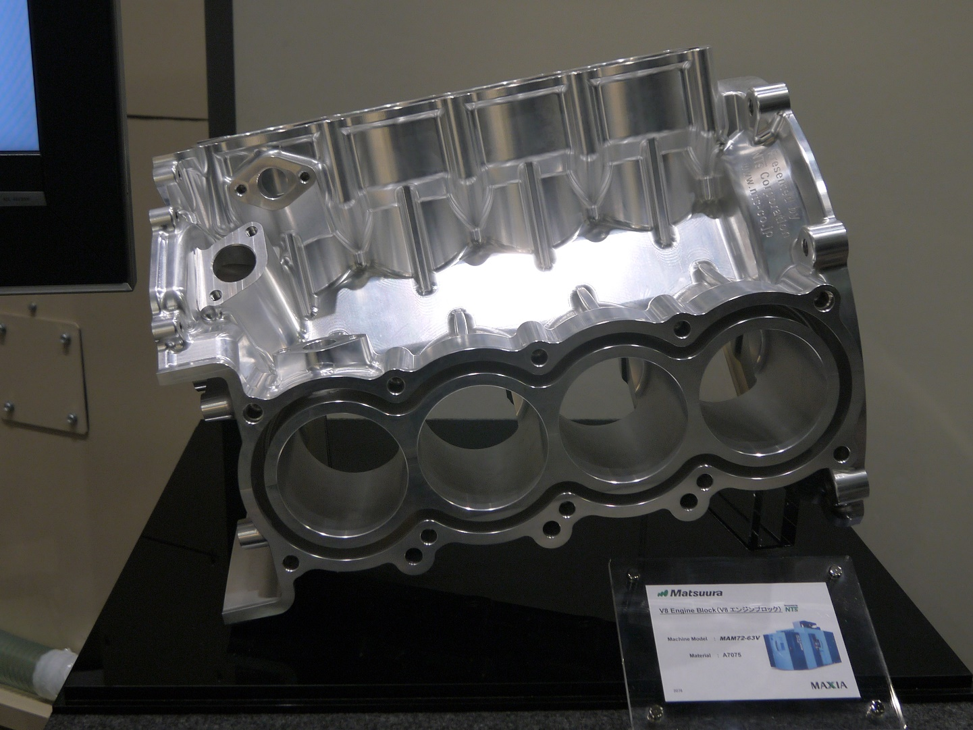
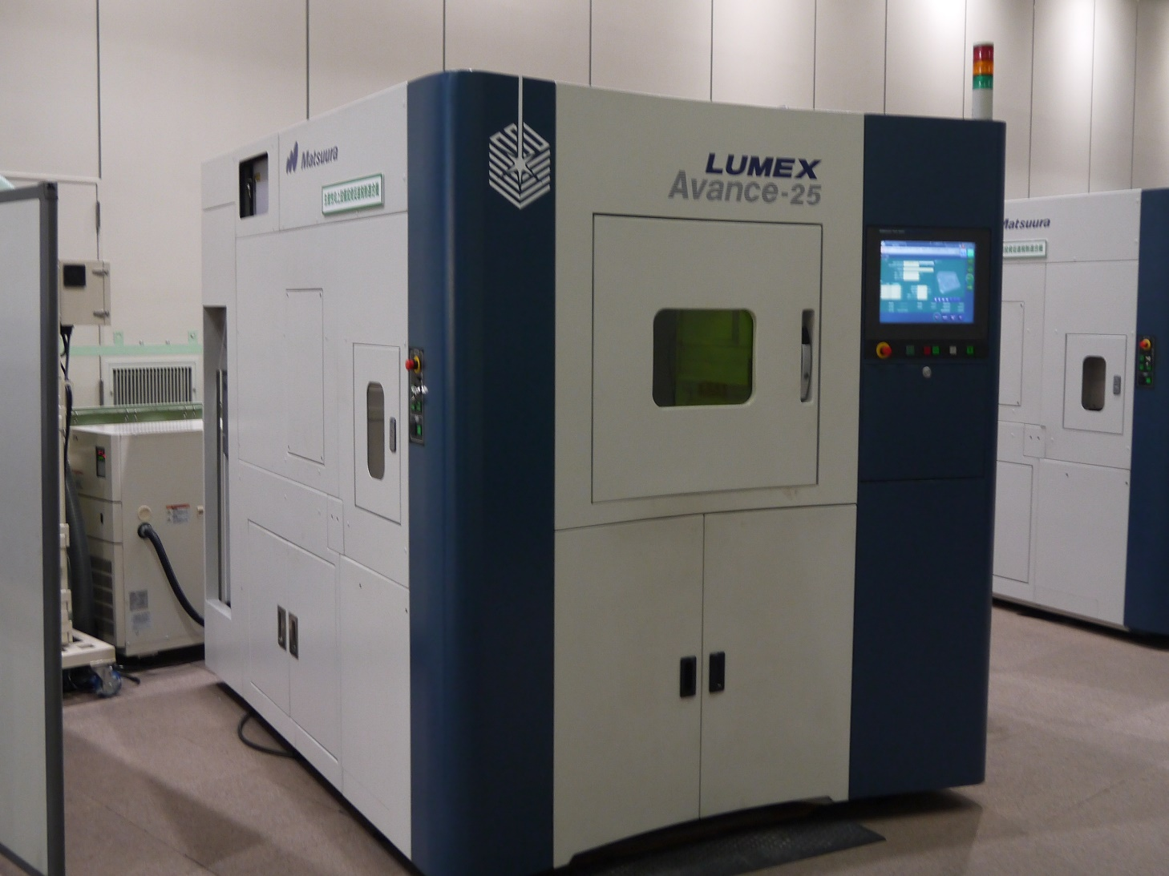
3Dプリンタ
個性的なマシニング製造の松浦機械製作所＠福井
戦略研技術フォーサイト
複合加工マシン（3Dプリンタ＋切削）
（出典）戦略研撮影
（出典）戦略研撮影

Slide 26
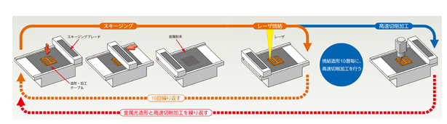
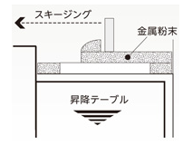
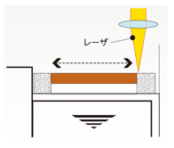
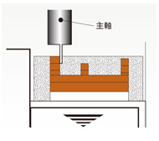
先進製造技術
三次元積層と切削を組合せる
戦略研技術フォーサイト
レーザー焼結積層とエンドミルによる高速・高精度切削を繰り返しながら造形。
深リブも放電加工レス、ワンプロセスで加工。
マシニングセンタでの加工と同等レベルの寸法精度・面粗度を実現。
レーザー焼結：金属粉末を製品形状に焼結させ造形・加工テーブルに接合。焼結が終わるとスキージングにより次層となる0.05ミリメートル厚の金属粉末材料を供給。レーザで焼結させ積層していきます。
切削加工：eンドミルによって造形物の輪郭を高速・精密に切削、仕上げ。積層と切削の繰り返しにより複雑な形状を加工。
スキージング：造形・加工テーブル上に、材料となる金属粉末を0.05ミリメートル厚に積層します。

Slide 27
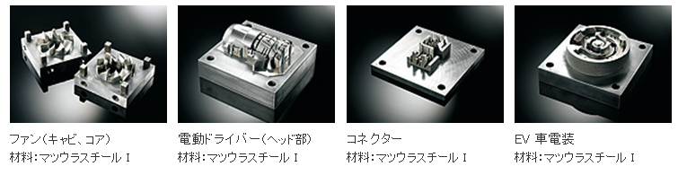
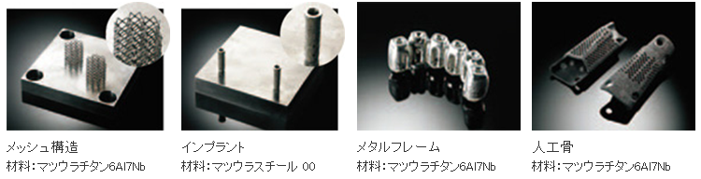
先進製造技術
パナソニックは金型を作っている
戦略研技術フォーサイト
複雑形状の一体型・高機能金型を簡単に製作。
金型内部に冷却水管を三次元に配置した、高機能金型をワンマシン・ワンプロセスで製作、加工精度・表面粗度や寿命も、
マシニングセンタ加工金型と同程度。窒化やシボ処理など表面加工も可能に。
従来の切削加工では不可能な造形品や、カスタマイズ製品に。
深リブ、3Dメッシュ、中空構造、自由曲面形状、任意の部位へのポーラス（多孔質）造形のつくり込みなど、従来工法では不可能な形状の製品もワンプロセスで造形可能。

Slide 28
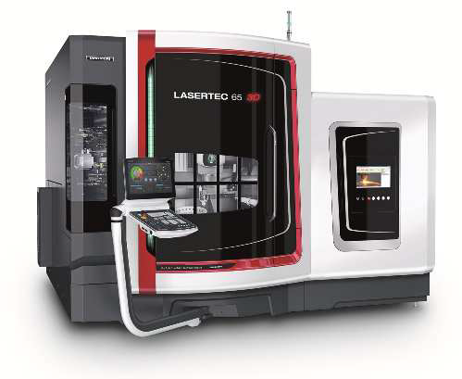
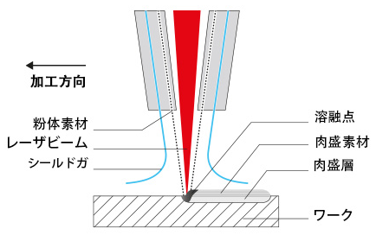
先進製造技術
★複合加工技術 DMG森精機
戦略研技術フォーサイト
LASERTEC 65 3D は、三次元積層造型機能を組み込んだ複合加工マシン。
LASERTEC 65 3Dは、三次元積層技術の指向性エネルギー方式とミーリング（切削）、ターニング（旋削加工、旋盤加工）などサブトラクティブ・マニュファクチャリング
（Subtractive Manufacturing : SM）の加工技術を組込んでいる。
LASERTEC 65 3D は、5 軸ミーリング加工とレーザ加工も自動切換えで行うことができるため、様々な形状の加工が可能。
※松浦機械製作所のマシンとは異なり三次元切削が出来る。
指向性エネルギー方式
LASERTEC 65 3D

Slide 29
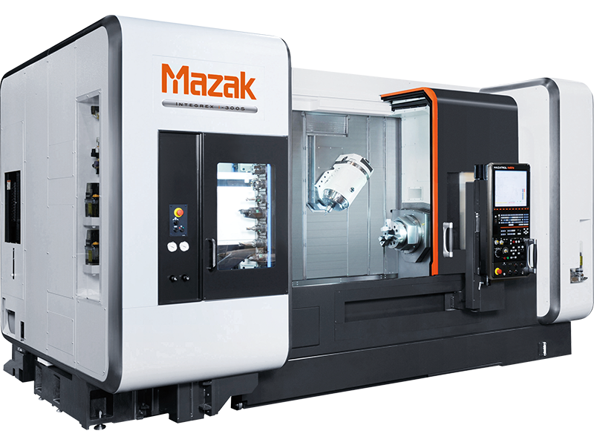
先進製造技術
★複合加工技術 ヤマザキマザック
戦略研技術フォーサイト
ヤマザキマザテックのINTEGREX i400 AMは、複合加工機に積層造型機能を付加したマシン。
このマシンは、造形形状や加工条件、金属粉末の種類によってクラッディング・ヘッドを高速造型用と、高精度造型用の２つを使い分ける方式を採用。これらヘッドは、レーザーの出力や金属粉末の供給量が異なる。
2014年の第27回日本国際工作機械見本市（JIMTOF2014）では、ステンレス鋼（SUS316）とニッケル基合金インコネル（Inconel718）との異種金属接合のシャフト部品の造形デモを実施。

Slide 30
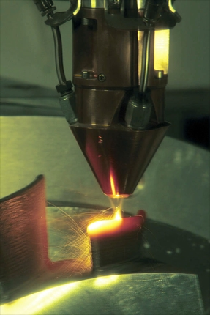
先進製造技術
★複合加工技術 金型補修
戦略研技術フォーサイト
金型補修
―金型で活用が広がりつつあるが技術的なきっかけは?
「金型でエポックとなった技術革新は大きく二つ。一つはマルエージング鋼の登場。時効処理でHRC45以上が可能になり、本型への採用の道が広がった。もう一つがファイバーレーザーだ。CO2レーザーに比べ、安定性、品質、加工の自由度が高まったことで、用途も増えてきた」。
―現時点のメリットや製作可能な金型は?
「最大の利点は自由に水管を通すことで高い冷却効果が得られ、成形サイクルや品質を向上させられること。課題は造形に時間がかかること。両者を考えると現時点では冷却穴が入れられなかった樹脂やダイカスト型の小型の入れ子が最も効果が大きい。しかし、水管の通し方や管内の磨き、レーザーの照射方法などノウハウは必要で簡単な加工技術ではない」。
―他に課題は。
「素材の価格だ。現在は1㎏2万円前後で、金型製作が早くできたとしてもまだ高い。しかし価格は下がっていくはず。もう一つの課題は品質の担保。溶かして造形するので、加工条件や機械特性などによって、造形後の品質にバラつきが出る。同じ素材、機械、条件であれば担保できるが、金型ではそれが難しく、ユーザーも金属3Dプリンタの金型の採用を悩むところだろう」。
―金型での3Dプリンタの採用は進むか?
「金型の品質担保が難しいので専業ではなく、成形品で納入できる企業のほうが効果は大きいと思う。現時点でも課題も多いので、今導入して知見を高めることも一つだし、成熟してから導入するという考え方もあると思う。ただ近い将来、冷却できない部位などの加工では不可欠になると思う。しかし勘違いして欲しくないが、全てが金属3Dプリンタでできるわけではない。切削も放電もなくならないし、住み分けが進む」。
―どう向き合うべきか。
「課題も多い一方、色んな可能性がある。金型でどんな活用ができるのか業界を挙げて模索すべきだ。日本の金型メーカーが蓄積してきた知見と、金属3Dプリンタの新技術を組み合わせることができれば、優位性を築けると思う」。
http://kanagata-shimbun.com/170810special/

Slide 31
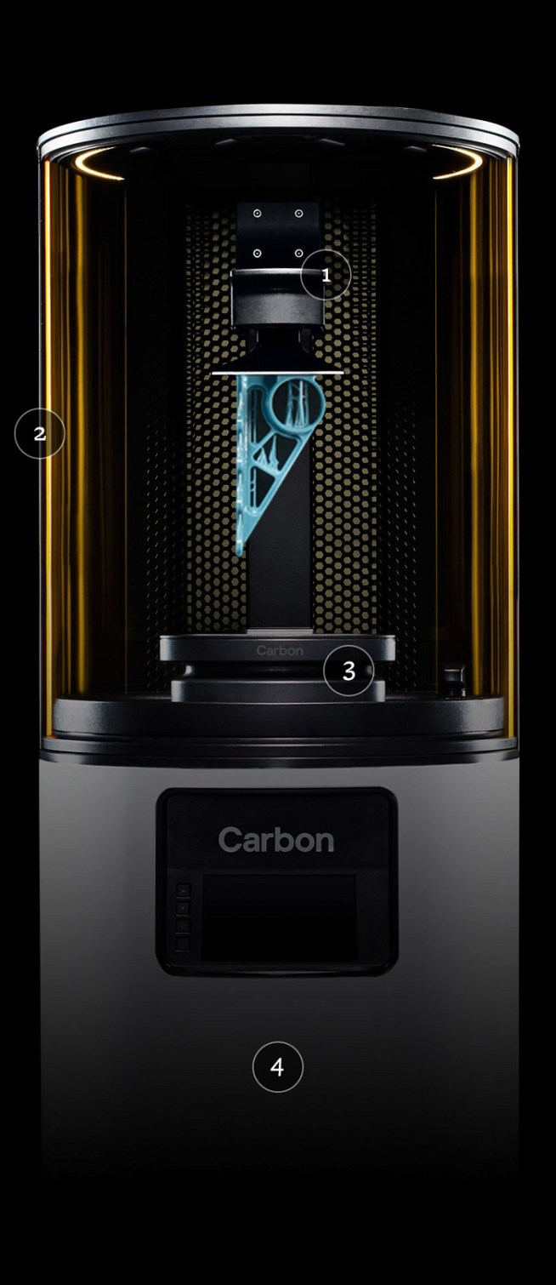
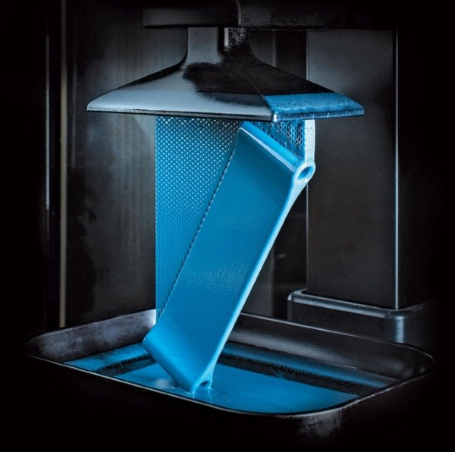
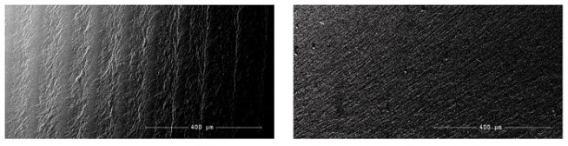
先進製造技術
★Carbon社のCLIP方式
戦略研技術フォーサイト
Carbon 3DプリンターM1
◾プリンターサイズ：144mm×81mm×330mm
◾精度：高性能なLEDライトエンジン
75ミクロンのピクセルを投影可能
◾価格 :4万ドル/1年
プリンター1ユニット、サンプル樹脂、ソフトウェアなど。
他アクセサリパックあり）
◾PRプロトタイピング：99ドル/800ml
◾RPU硬質ポリウレタン：199ドル/800ml
◾FPU軟質ポリウレタン：199ドル/800ml
◾EPUポリウレタンエラストマー：199ドル/800ml
◾CE シアネートエステル：199ドル/800ml
◾PRプロトタイピング：399ドル/800ml
CLIP製法は、従来の光造形技術のように、液体状の樹脂に、紫外線を照射し固めた層を何層にも積み上げて造形する技術ではない。
CLIP製法は、液体樹脂のプール内で固形化することができるので、「積層」する必要がなく、3Dプリンターの一般的な特徴である層の継ぎ目が全くなくなる。
このCLIP製法の鍵は、酸素をコントロールする技術。
固形化するための紫外線を阻害するのが酸素だが、UV硬化樹脂のリザーバに酸素透過窓を介して光を投射することで、固形化する。
イメージとしては、巨大な酸素と光を通すコンタクトレンズが心臓部に設置されておりこれによって、液体樹脂を固めるというわけだ。
左が通常の光造形の断面。右がCLIP製法の断面。
プラスチックの密度が圧倒的に高く、射出成形並であることが確認できる。
（出典）http://i-maker.jp/carbon-m1-3d-printer-9115.html

Slide 32
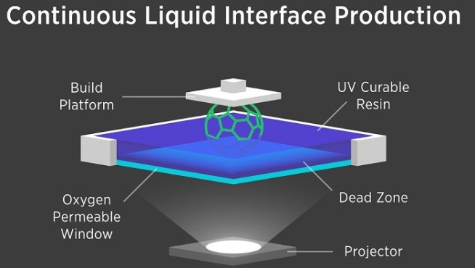
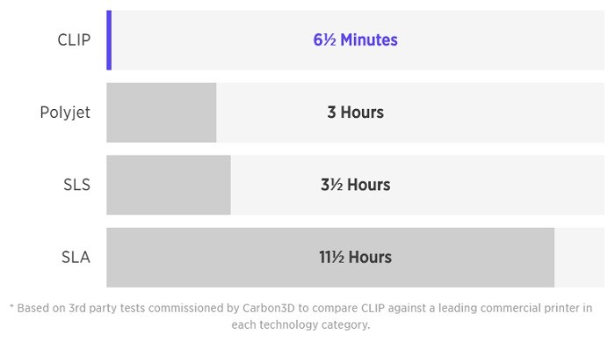
先進製造技術
★連続的液体結合法
戦略研技術フォーサイト
Continuous Liquid Interface Production
（連続的液体結合製法：CLIP）
Polyjet、SLS、SLAで直径51mmの複雑な物体の製造時間の比較表。
SLAが11時間30分、SLSが3時間半、Polyjetが3時間、CLIPは6.3分！
光で硬化するレジンを透明な樹脂槽に入れ、下からプロジェクターで光を当てつつ、ビルドプレートを樹脂槽のレジンから少しずつ引き上げながら造形していくというものだ。従来のSLA方式では、効果させたレジンとビルド面との結着を剥がすために「ピール」という工程がレイヤーごとに必要だった。このピールに時間がかかり、失敗もピールの過程で起きることが多かった。一方、CLIP方式では、樹脂槽の底に酸素を送り込み、薄い酸素の層を作る。これが、レジンが硬化しない「デッドゾーン」となる。これは酸素の量によって安定的に調整が可能だ。そのためにピールが必要なくなり、レイヤーは連続的に積層できるようになる。各レイヤーがスライドショーのように焼き付けられるのではなく、むしろ映画のように連続的に画像が焼き付けられるという感じだ。したがって、レイヤー同士の結着はより強力になり、驚くほど滑らかな仕上がりになる。
（出典）http://makezine.jp/blog/2015/03/will-new-technology-make-3d-printers-25-times-faster.html

Slide 33


先進製造技術
★フラウンフォーファー研究所の超高速3Dプリンタ
戦略研技術フォーサイト
フラウンホーファー研究所が超高速で三次元金属積層が可能な技術を開発している。
この技術は、プリント基板などの製造で用いられているスクリーン印刷の技術を応用したもの。スクリーン印刷とはインクをメッシュ状の糸の間から押し出して画像パターンをプリントする方法で、3Dスクリーンプリント技術は、言うなれば三次元のスクリーンプリントと言えるもの。
分かり易く説明すると、オープニングと呼ばれる糸と糸の間の空間からスキージ（ゴムのヘラ、または金属のヘラ）を使ってインキを押し出し、画像パターンを形成する印刷法で、古くから捺染や印染などの伝統工芸として日本に根付いている工法。前述の通り、スクリーン印刷は、エレクトロニクス分野ではなくてはならない工法であり、プリント配線板の他、電子部品、フラットパネルディスプレイ、自動車メーターなどを製造する工程には、スクリーン印刷法が用いられている。
現在開発されている3Dスクリーンプリンターは、一回の3Dプリントで、3500もの小さな鉄の管を生産することが可能。クオリティは幅60ミクロン、高さ100μｍ以下のアスペクト比で生成することが可能で、年間70万ユニットのパーツ製造を行うことができる。
また、従来のバインダージェット方式のように物体の周囲をおおう過剰な粉末を除去することなく、ダイレクトに中空部品の製造が可能でもある。
鉄、銅、チタン、タングステン、ランタン、モリブデン、アルミニウム、タンタル、コバルト及びニッケルといったさまざまな金属素材に使用できるほか、セラミック材料を組み合わせるなど、異なる金属を融合した形でも造形出来る。
この3Dスクリーンプリンタの造形スピードは一時間に80から200 cm³のオブジェクトを生成することが可能で、10テーブルをセットアップすることにより1時間で1000 cm³以上の速度を達成することが可能。言うなれば超高精細のあらゆる金属パーツを量産することができる最新型の金属3Dプリンターだということができるだろう
（出典）http://i-maker.jp/metal-3d-screen-printing-9024.html

Slide 34




先進製造技術
★コンポジットに特化したMark One（１）
戦略研技術フォーサイト
炭素繊維の3Dプリントコンポジット。軽量、最高強度を実現
特別な素材に特化した3Dプリンタで、売上販売台数を4倍に増加させたMarkForged社。
顧客にはGEやGoogle、日産、フィリップス、エアバス、アマゾンなどの企業に納入されている。
ガラス繊維の3Dプリントコンポジット
費用対効果に優れ炭素繊維の2倍の重量40パーセントの強度を持つ
Mark One
独自素材のケブラー
柔軟性と最高の耐磨耗性を持つ素材。耐衝撃性に抜群の効果
MargForgedのMark Oneはたった一つの機能性に特化している。それは「プラスチックを使い金属のような高強度なオブジェクトをオンデマンド製造する」というただ１点。
Mark Oneで使える素材は、炭素繊維、ガラス繊維、ケブラー、ナイロン（ポリアミド）で、基本的には、ナイロン（ポリアミド）をベースに3つの素材（炭素繊維、ガラス繊維、ケブラー）を混合する製法。
（出典）https://markforged.com/
Notes:
MarkForgedは、ちょうど2年前、2014年の1月にご紹介したデスクトップタイプの3Dプリンターメーカーだ。炭素繊維を始めガラス繊維、ナイロン（ポリアミド）、ケブラーといった高機能素材の3Dプリンターとして登場したメーカーで、一般的なデスクトップタイプの3Dプリンターの材料であるABS樹脂よりもはるかに強度に優れるパーツを作り出すことができる。2014年度のリリース時点では試作プリントの公開のみであったが、今回のMarkForgedの発表では2015年度の年間の収益が対前年度で400パーセントの成長を達成したとのこと。
MargForgedが開発する3DプリンターMark Oneはたった一つの機能性に特化している。それは「プラスチックを使い金属のような高強度なオブジェクトをオンデマンド製造する」という点に凝縮される。上記でMark Oneの使える素材を4種、炭素繊維、ガラス繊維、ケブラー、ナイロン（ポリアミド）をご紹介したが、基本的には、ナイロン（ポリアミド）をベースに上記３つの素材、炭素繊維とガラス繊維、ケブラーを混合するという製法になる。
これがMark One3Dプリンターは、二つの押出ノズルを搭載しており、ナイロン（ポリアミド）を押し出すノズルでベースとなる物体を造り、そのナイロン（ポリアミド）を上記３つの素材で補強するという技術になる。このMarkForgedの独自特許によって作り出されたオブジェクトは、アルミニウムよりも高い強度対重量比を実現している。ちなみに炭素繊維は軽量であると同時に最高強度を持ち、最高の熱伝導率を有している素材。最大限の剛性と強度を必要とするアプリケーションに最適な素材。
一方ガラス繊維は、もっとも費用対効果の高い素材。炭素繊維の２倍の重さで、40パーセントの硬さを持つ。そしてケブラーは、MarkForgedが開発した素材で、柔軟性と最高の耐磨耗性を持つ素材。耐久性と耐衝撃性のあるパーツを作るのに最適である。まさにMarkForgedの3DプリンターMark Oneは、特別な機能性を求められるパーツ製造と試作に最適な性能を発揮するというわけだ。
また、この３つの材料ごとの物性テスト、環境試験をMarkForgedは長年実施しており、材料の性能を示すデータシートも用意している。それでは次に、具体的なMarkForgedの用途などについてご紹介しよう。これによりMarkForgedが単なる廉価版の3Dプリンターではなく「何に使用できるか」ということが明確になる。

Slide 35



先進製造技術
★コンポジットに特化したMark One（２）
戦略研技術フォーサイト
Mark One 3Dプリンタースペック
積層サイズ：320mm× 132mm× 154mm
互換性：炭素繊維、ガラス繊維、ケブラー、ナイロン（ポリアミド）
レイヤー解像度：0.1mm
機械サイズ：575mm×322mm×360mm
対応OS：Mac OSの10.7Lion以上、Windows XP 以上、Linux
サポートファイル：STL
価格：5499ドル
プラスチックの柔らかさでパーツを傷つけない
CNC金属加工と同じ機能を実現。治具で力を発揮！
炭素繊維、アルミ、ABS樹脂の比較
（出典）https://markforged.com/
Notes:
Mark Oneは、CNC加工機で作り出される金属治具の代替品として使用することができるパーツを作り出すことができる。例えば下記の治具はCNC加工で作り出されたアルミパーツと比べても遜色がない強度と精度、さらにはパーツを保護する低摩擦を実現している。治具を外注する場合には設計から発注で最適でも2週間以上はかかるもの。また、基本的にCNC加工による削り出しであるため、材料費もブロックの塊ごとがかかってしまう。
しかしMark Oneであれば設計から1日、費用も20ドルから50ドルほどで済んでしまう。もちろん金属加工と同じ精度のものをだ！
従来からのプロトタイプ製造でも、Mark Oneはプロトタイプの幅を拡大してくれる。これまでの一般的なABS樹脂、PLA樹脂単体によるデスクトップ3Dプリンターでは、単純な形状確認だけにしか使用することができなかったが、Mark Oneでは、プロトタイプの機械的特性まで確認し、活かすことができる。
例えば下記は、Mark Oneと柔軟性がある素材ケブラーによるプロトタイプの実例だが、海洋調査におけるドローンの着陸台として画期的な効果をもたらしている。

Slide 36

先進製造技術
★自動車の部品製造に使われている BMW
戦略研技術フォーサイト
3Dプリンタは、自動車業界でも広く利用されている。
有名なのはドイツのVoXeljet社がベンツやBMW、ポルシェ、フォルクスワーゲンに試作品や部品を供給している事例だが、日本でもプリウスのエンジン外周部品に3Dプリンタで造型された積層部品が使われている。

Slide 37


先進製造技術
★BMW i8 Roadster
戦略研技術フォーサイト
新型ハイブリッド・スーパーカー「BMW i8 Roadster」の軽量化のため、最適化計算された3Dプリント部品を採用。
炭素繊維強化プラスティックとアルミニウム素材による構造のロードスターモデルは、重量増を極限まで抑えるため、最適化計算によって重量軽減された金属3Dプリンタで造形した部品を採用。金属3Dプリンタ部品の採用で、重量増を最小限に留め、電動化による重量増を60kg+に留めている。

Slide 38

先進製造技術
★ BMW i8 Roadsterの部品造形
戦略研技術フォーサイト

Slide 39

4Dプリンタ
戦略研技術フォーサイト
★4Dプリンタ BMWのコンセプトカー Vision NEXT 100
（出典）http://car.watch.impress.co.jp/docs/news/20160308_747339.html

Slide 40



興味本位
戦略研技術フォーサイト
BMW Vision Next 100
BMWのVISION NEXT 100には、時間が経つと形状が変わる立体を造形できる4Dプリンタが使われている。

Slide 41

先進製造技術
★ポルシェのクラシックカー部品
戦略研技術フォーサイト
ポルシェクラシックの倉庫には、クラシックカーの部品、約52,000点を在庫しているが、既に入手困難な希少部品や、在庫数の限られた部品も少なくない。同社は、3Dプリンタを積極的に活用して、在庫を減らす取組に着手。

Slide 42



先進製造技術
★フォードの3Dプリンタで部品作製で効率化
戦略研技術フォーサイト
★フォードが3Dプリンターで製造するパーツ類や試作品は車種によって異なるが、エンジンカバー、ローターサポート、トランスミッションケース、ダンバーハウジング、エンドカバー、ブレーキローターなどのパーツ類。
★試作品製造にかかるコストは、従来一つのプロトタイプ製造に50万ドル（約5,000万円）のコストが発生していたが、3Dプリンターで製造する場合には3000ドル（約30万円）に抑えることが可能。
★リードタイムも4ヶ月から4日に短縮。
マスタングのエンジン部

Slide 43



先進製造技術
★プジョーのコンセプトカーの内装を3Dプリンタで作製
戦略研技術フォーサイト
コンセプトカーの内装用3Dプリントパーツは、ベルギーの3Dプリントサービス大手マテリアライズ社が担当。
耐候性を向上させたレーザー焼結（SLS方式）ポリアミドをベースに、ベルベット調仕上げが施されている。

Slide 44




先進製造技術
スーパーライトカープロジェクト
EC - Superlight Car Project (SCP): 37% Weight Saving
Berger, Lesemann & Sahr, 7th European LS-DYNA Conf (2009)
Joining and corrosion protection are challenges for multimaterial car body design (Dilthey & Stein, Sci. & Tech. of Welding and Joining, 11, 135-142 (2006))
Further requirements:
Aluminium
Steel
Magnesium
Increased performance light alloys integrated in multi-material designs
Reduced energy, environmentally-compliant manufacturing processes
Increased use of recycled materials, greater service life, enhanced functionality
Accelerated time to market, enhanced modelling and simulation tools
Plastic
Carry-over
Lesemann, Brockerhoff & Urban, AZTautotechnology, 8,16-20 (2008)

Slide 45


先進製造技術
★3Dプリンタ・カー Strati
戦略研技術フォーサイト
米オークリッジ国立研究所（Oak Ridge National Laboratory : ORNL）と、ローカル・モータース（Local Motors）と Cincinnati Incorporated の３社が共同で3Dプリンタを使ってコンセプトカーを開発。ボディは、BAAM（Big Area Additive Manufacturing）と言う3Dプリンタで積層。
因みにBAAMは、従来の3Dプリンターの10倍以上の大きさオブジェを200～500倍の速さで造形可能。
■Phase1：StratiのボディをCincinnati Incorporated社のBAAM（Big Area Additive Manufacturing Machine）で3Dプリント。44時間で完成。
■Phase2：3DプリントされたボディをThermwoodのCNCルーター（穴を開けたり溝を作る、くり抜くなどの作業をする機械）で加工。
■Phase3：車の走行、運転に必要なパーツ、シートなどを装着し、最後の仕上げ実施。

Slide 46

3Dプリンタ
戦略研技術フォーサイト
★3Dプリンターカーを製造・販売するローカルモータース
（出典）http://idarts.co.jp/3dp/local-motors-3d-print-car-2/

Slide 47

3Dプリンタ
戦略研技術フォーサイト
★3Dプリンターカーを製造・販売するローカルモータース

Slide 48

3Dプリンタ
戦略研技術フォーサイト
★3Dプリンターカーを製造・販売するローカルモータース

Slide 49

3Dプリンタ
戦略研技術フォーサイト
★3Dプリンターカーを製造・販売するローカルモータース

Slide 50

3Dプリンタ
ドミノピザ・カー
戦略研技術フォーサイト
• Everyone said it couldn’t be done… and we did…
• First tech integration into existing highway system
• One of the first customers willing to pay for innovation on the platform and to take it National
• They chose not to produce volume with us and paid for it (3 years slow)
• Anej Kostrevc Community member got a huge lift in the SuperBOWL
• … and when we did this people labeled us as Pizza Delivery company, and then...
DOMINO’S DXP
（出典）Local Motors

Slide 51

3Dプリンタ
3DプリンタでCargo Droneを製造
戦略研技術フォーサイト
A C D
IRBUS ARGO RONE
（出典）Local Motors

Slide 52




3Dプリンタ
新モビリティ 三輪車・・・
戦略研技術フォーサイト
昔の三輪自動車はこんな感じ~良く倒れていたな・・・懐かしい
マツダT1500
（出典）Local Motors

Slide 53


3Dプリンタ
可愛いOlli~
戦略研技術フォーサイト
IBMとローカルモータースによる「バス」×「自動運転」×「人工知能」×「3Dプリンタ」を取り入れた素敵な「Olli」です。
カメラやセンサーで道路をスキャンするLIDAR(Light Detection and Ranging)技術を用いた自律走行機能を備えた12人を収容可能な小型バス。動力は出力40hp＆トルク125Nmの電気モーターで、最高速度は20Km。１回の充電で50kmの走行が可能なオンボードのバッテリーパックを搭載している。
ボディの製作には、3Dプリンタを採用。
乗客への対応を行うインターフェイスは、
IBMの“Watson API”を採用。これにより人間を介さずとも乗客の要望や質問への速やかな受け答えが可能になる優れもの。
（出典）http://jp.techcrunch.com/2016/06/17/20160616ibms-watson-makes-a-move-into-self-driving-cars-with-olli-a-minibus-from-local-motors/?utm_source=tcdaily_20160617&utm_medium=email&ncid=tcdaily

Slide 54







3Dプリンタ
Olli 組み立ては10時間もあれば十分とのこと・・・
戦略研技術フォーサイト
歓迎
ローカルモータースCEOのJohn Rogers氏が来社されました。
Co-founder & CEO of Local Motors
John B. Rogers Jr.
On board autonomous computing, embedded AV middleware, sensors, conduit for autonomous hardware
Natural language interaction, rider preference learning, transit integration, traffic-weather-POi big data integration, drive analytics, fleet management
Design software, V2X hardware
（出典）Local Motors資料より戦略研編集
Automotive electronics including sensors

Slide 55

LNPTM STAT-KONTM
先進製造技術
★炭素繊維が付加された強化ABS
戦略研技術フォーサイト
LNP™ STAT-KON™は、炭素繊維を付加した強化ABSで、自動車業界では、静電気による火災や爆発を抑える素材として、燃料供給部品に使われている。
LNP™ STAT-KON™は、 Sabic※ innovative plasticsが供給。
※ SABIC：Saudi Basic Industries Corporation
LNP™ STAT-KON™ は、3Dプリンタによる積層時に発生する歪みを最小化し、美的外観と自動車に要求される性能を満たす素材で、強度重量比と高い剛性を持つ素材。
LNPTM STAT-KON

Slide 56






新技術
★自動車の完全自動生産を目指すHACK RODプロジェクト
戦略研技術フォーサイト
オートデスクは、ベースとなる車体のシャーシをスキャニングしてクラウド上にアップロード。シャーシはクロムモリブデン鋼と言われる合金で作られたもので、一般的に自動車のフレームやライフルの銃身、ゴルフクラブのヘッド部分などに使用される素材。非常に優れた強度重量比を持っており、軽くて高強度な合金の代表。
HACK RODは、エンジニアやデザイナーがこのモリブデン鋼ベースのシャーシを元に、デザインしたい形状に応じて、形を変える。その際、走行時におけるさまざまな動作に耐えうるような形状に自動で構造を変えてくれるのがジェネレーティブデザイン・エンジン。
言葉を変えると人工知能が自動で最適な構造を設計してくれる。
その後、車体の外側はオートデスクのクラウドデザインソフトFusion 360でデザインし、走行時における空力テストなどもクラウド上で行う。オートデスクのHACK RODは、クラウド上で、自動車の設計とデザイン、さらには強度耐久試験、走行テストまでを行う画期的なシステム。
http://hackrod.com/assets/hackrod-poster-400x600mm.pdf

Slide 57


新技術
★3Dプリンタと人工知能が融合したデジタル生産、分散型生産を実現
戦略研技術フォーサイト
クロムモリブデン鋼の自動車シャーシの3Dデータ
強度や耐久性を人工知能が自動で測定。最適な形状に設計
http://www.fastcompany.com/3054028/inside-the-hack-rod-the-worlds-first-ai-designed-car
デジタル製造は、クラウド上に設計データを共有すれば、世界中どこにいても、3Dプリンターを配備すれば、すぐさま生産し、組み立てが可能になる。しかも、個人々の仕様にカスタマイズされた状態で生産することができる。
この製造プロセスではわざわざ、安価な人件費を求めて製造工場を移転する必要もなく、巨大なピラミッド構造も不要、極端な表現を使えば、膨大な設計データを格納するサーバーと、それを正確にアウトプットするマシーンがあれば事足りる。つまり、次代の産業構造は完全にクラウドを中心とした分散型に移行していくだろう。

Slide 58



3Dプリンタ
戦略研技術フォーサイト
★3Dプリンタでヘンプカーを造る～燃料も勿論「大麻」
フォードのヘンプカー 車体も燃料も大麻！
ヘンプカーの特徴としては、ヘンプの衣料用の布を用いているようです。写真のような生地を3層にして用いているよう。金属、ガラス繊維、アルミニウムなどを極力用いず、一般的な電気自動車より10%ほどの軽量化を達成！
2013年プジョー308も内装材にヘンプを用いて20～25%の軽量化が実現したことも過去ご紹介しました。これも、不織布状の繊維シートを用いています。

Slide 59


3Dプリンタ
戦略研技術フォーサイト
常識を疑え～大麻を3Dプリンタの素材として利用
大麻を素材としたモノづくり～大麻は日本の伝統的かつ神聖な植物です。
今上天皇陛下の娘、
黒田清子さん
伊勢神宮の式年遷宮にて
これ大麻

Slide 60


3Dプリンタ
医療大麻用3Dプリンタ
戦略研技術フォーサイト
「医療大麻」は、米国の一部州や、カナダ、オランダ、オーストリア、イスラエル、スペイン、フィンランド、ベルギー、イギリス、ドイツ、オーストラリア、コロンビア、ジャマイカなどで使用が認められており、大麻製剤を専門とする一部企業からは「線維筋痛症」や「糖尿病性神経障害痛」などの病気で苦しむ患者への有効な鎮痛剤として注目され、大麻系薬剤が提供されている。
線維筋痛症と言えば、アメリカを代表する人気歌手レディー・ガガが公表した疾患であり、ツアー活動延期の理由とされている。全身に激しい痛みを伴う線維筋痛症は、原因不明の病気とされ、現在も完治させるための薬が存在していない。
3Dプリント技術による医療大麻経皮パッチは、決まった量の薬剤が含まれる市販の同類製品と異なり、個々の患者のニーズに合わせ、薬の強度などを簡単に調整することが可能となる。また、世界中何処のライセンシーが利用したとしても、常に安定した品質と効能を有する経皮パッチが製造できる点も、3Dプリント技術による大きなメリットの一つと言える。
MannaBot Oneは、医療大麻を吐出する押出機と専用のコントローラボックスで構成された3Dプリンタで、プログラムされた最適な量の大麻抽出物および賦形剤をManna Molecular Scienceの経皮パッチに送達し、カスタマイズされた医療大麻経皮パッチを生成する

